Slide 1
METODE HISTORIJSKE GEOLOGIJE

Slide 2
  stijene s fosilima ili bez njih jedini su dokumenti geološke prošlosti koji su dostupni istraživanju
  zato ih je potrebno proučavati s obzirom na njihovu starost, uvjete postanka i naknadne poremećaje
  starost stijena može biti relativna ili apsolutna
  relativnom starosti određujemo samo redosljed zbivanja, ali ne i njihovu brzinu, tj. trajanje, dok se apsolutnom starošću preciznije određuje starost minerala koji izgrađuju stijene
  geolog starost naslaga određuje na temelju iskustva prepoznavajući u njima tipične litološke i paleontološke značajke koje su vrlo karakteristične za određena razdoblja Zemljine (geološke) prošlosti

Slide 3
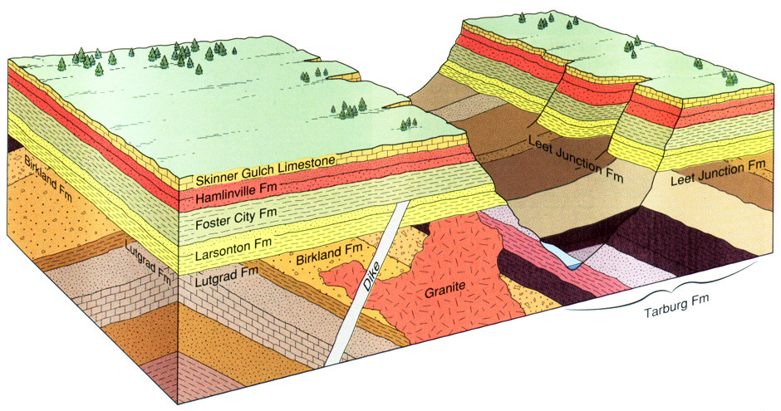
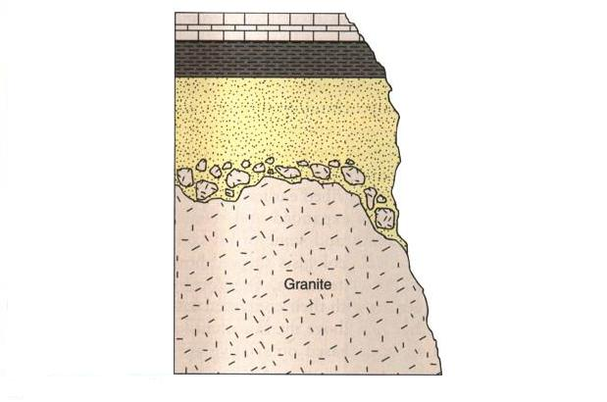
Osnovni principi Stratigrafije
stratigrafija je grana geologije koja proučava slojeve sedimentnih stijena, njihov postanak i vremenski slijed
princip originalne horizontalnosti naslaga
princip superpozicije
princip originalnog bočnog pružanja
princip kosog presjecanja (Charles Lyell)
princip uklopaka (Charles Lyell)
princip biološke sukcesije (William Smith)

Slide 4
Metode određivanja apsolutne starosti dokumenata geološke prošlosti
Rani aktualizam u geologiji: Najraniji geolozi su na tadašnjoj razini znanosti mogli jedino promatranjem trajanja recentnih (današnjih) procesa u prirodi kalkulirati trajanje istovrsnih procesa u geološkoj prošlosti.
Pokušaj Charlesa Lyella: Određujući trajanje evolucije nekih vrsta morskih mekušaca tijekom pleistocena, Charles Lyell je pokušao procijeniti i trajanje evolucijskog razvoja njihovih predaka od početka kenozoika. Time je starost početka kenozoika procijenio na oko 80 milijuna godina (što je iznenađujuće blizu današnjoj brojci od 66 milijuna).
Metoda debljine sedimenata: Druga rana metoda bila je analiza sedimenata: ukupna debljina određenih naslaga dijelila se s iznosom prosječne godišnje brzine taloženja u današnjim uvjetima. Tim izračunima dobivala se starost Zemlje u rasponu od 1 milijuna do nešto preko 1 milijarde godina.
Kemijska metoda (Halley i Joly): Edmund Halley (1656. – 1742.) postavio je teoriju da se starost Zemlje može izračunati ako se zna današnja ukupna količina soli u oceanima te godišnji unos soli rijekama u njih. Koristeći tu metodu, John Joly je 1899. godine izračunao starost Zemlje na 90 milijuna godina.
Termodinamička metoda (Lord Kelvin): William Thomson (Lord Kelvin) procijenio je starost Zemlje na 24 do 40 milijuna godina. Izračun je temeljio na vremenu koje je bilo potrebno da se Zemlja ohladi iz prvotno užarenog i rastaljenog stanja do današnje temperature (pritom nije znao za radioaktivni izvor topline u unutrašnjosti).
Prekretnica – Otkriće radioaktivnosti: Otkrićem radioaktivnosti (Henri Becquerel, 1896.) znanost je dobila alat za apsolutno i točno određivanje starosti stijena od kojih je građena Zemlja.
Moderna geokronologija: Zahvaljujući tome, u 20. stoljeću svaka je izdvojena jedinica već postojeće relativne geološke vremenske ljestvice dobila svoj točan vremenski okvir izražen u brojevima godina (apsolutna starost).

Slide 5
Radioaktivnost
Što je radioaktivnost: To je spontani raspad nestabilnih izotopa nekih kemijskih elemenata u atome manjeg atomskog broja ili mase, čime nastaje potpuno novi, stabilniji element (npr. raspadom urana 235 nastaje olovo 207.
Što su izotopi: To su atomi istog kemijskog elementa koji imaju isti broj protona, ali se razlikuju po atomskoj masi jer u jezgri imaju različit broj neutrona.
Vrste zračenja: Pri radioaktivnom raspadu iz atomskih jezgri emitiraju se alfa i beta čestice te visokoenergetsko gama zračenje.
Zakonitost raspada: Svaki radioaktivni element ima jedinstven, strogo definiran način i brzinu raspada na koje vanjski čimbenici (tlak, temperatura) ne mogu utjecati.
Omjer elemenata u stijeni: Tijekom vremena, količina prvotnog nestabilnog elementa (elementa roditelja - parent) u stijeni postupno opada, dok se proporcionalno povećava količina novonastalog stabilnog elementa (elementa kćeri - daughter).
Određivanje starosti stijene: Vrijeme kristalizacije (nastanka) stijene koja sadrži radioaktivne minerale može se precizno izračunati ako poznajemo vrijeme poluraspada tog elementa i trenutni omjer elemenata roditelja i kćeri.
Vrijeme poluraspada: To je konstantno vrijeme potrebno da se početna količina nekog radioaktivnog elementa smanji na polovicu. U tom trenutku, u stijeni se nalazi točno polovina preostalog elementa roditelja i polovina novonastalog elementa kćeri.

Slide 6
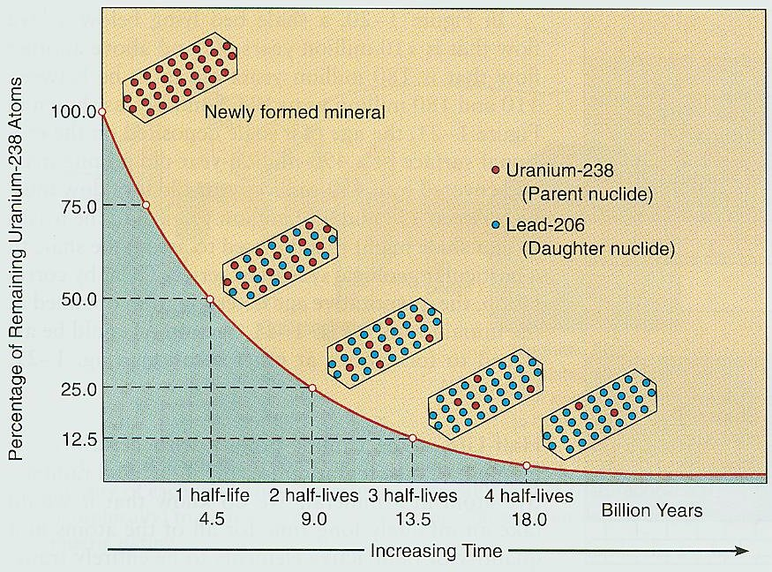
npr.: vrijeme poluraspada ²³⁸U je 4,5 milijardi godina, što znači da ako se u istraživanoj stijeni nalazi 50 % ²³⁸U i 50 % ²⁰⁶Pb, stijena je stara 4.5 milijardi godina. Tih 50 % ²³⁸U i dalje se raspada, pa će u stijeni nakon još jednog vremena poluraspada od 4.5 milijardi godina, tog urana biti još samo 25 %, a olova će biti 75 %, čime će se u budućnosti ustanoviti starost te stijene od 9 milijardi godina.
raspad pojedinačnog atoma je potpuno slučajan (kvantni) događaj, što znači da ne postoji nikakav "unutarnji sat" koji atomu govori kada se mora raspasti.
iako su svi atomi urana-238 nastali u isto vrijeme, oni ne stare na način na koji stare živa bića ili strojevi.
u jednom gramu čistog urana-238 nalazi se točno 2,53 milijarde bilijuna atoma urana
u jednom gramu čistog urana-238, svake sekunde se raspadne oko 12.400 atoma
uranu je potrebno 4,5 milijardi godina da potroši tek prvu polovicu!

Slide 7
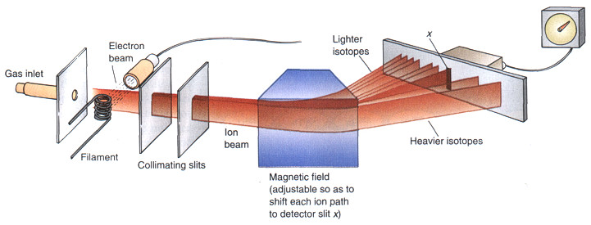
Maseni spektrometar

Slide 8
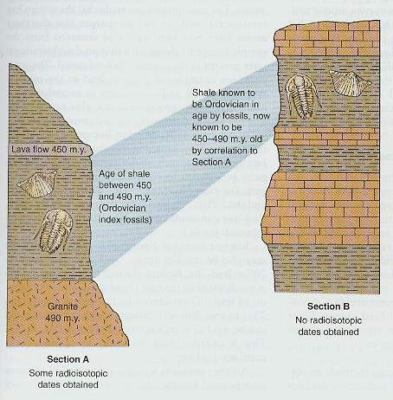
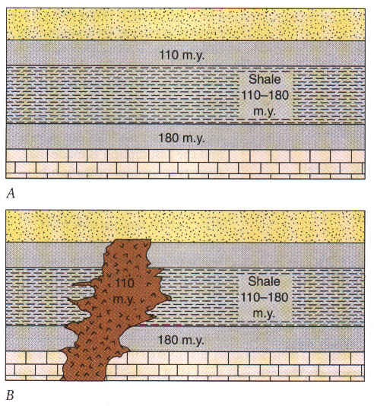
Odredbom radiometrijske starosti neke stijene, dobiva se mogućnost odredbe približne starosti i stijena u njenoj podini i krovini

Slide 9
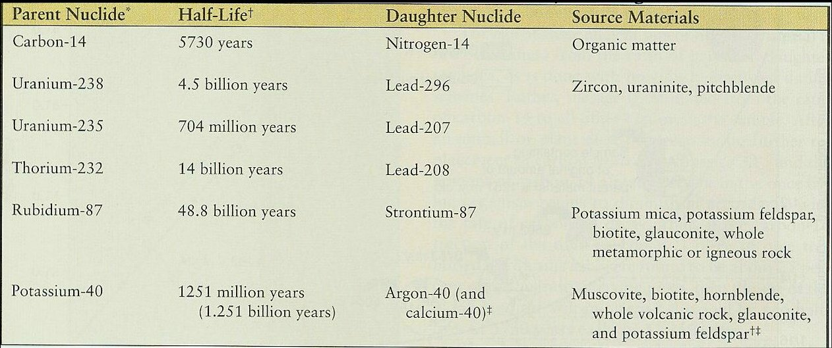
Najupotrebljiviji elementi za odredbu radiometrijske starosti stijena

Slide 10
Radiometrijske metode za određivanje starosti stijena
Uran-Olovo (²³⁵U/²⁰⁷Pb i ²³⁸U/²⁰⁶Pb)
Uran-Torij (²³⁴U/²³⁰Th) - uranski izotop ²³⁴U se često nalazi u kalcitnim skeletima grebenotvornih koralja, dok mu je vrijeme poluraspada u ²³⁰Th relativno kratko. Ovom metodom starosti grebena mogu se određivati u rasponu od nekoliko tisuća, pa do 300 tisuća godina.
Kalij-Argon (⁴⁰K/⁴⁰Ar) - mnogi minerali koji izgrađuju magmatske stijene sadrže kalij (npr. feldspati). Proizvod raspada - argon, inertan je plin koji se ne voli vezati s drugim elementima, pa često ostaje "zarobljen" u stijeni u onoj količini u kojoj je i nastao kao proizvod raspada kalija. Međutim, ukoliko se ispitivana stijena s kalijskim feldspatima zagrije iznad 125 stupnjeva, u proračunima se javljaju greške, jer na tim temperaturama argon počinje isparavati iz stijene.
Rubidij-Stroncij (⁸⁷Rb/⁸⁶Sr) - ova metoda često se koristi kao pomoćna pri ⁴⁰K/⁴⁰Ar metodi, jer je rubidij uglavnom prisutan u mineralima u kojima je prisutan i kalij, a stroncij pak nije osjetljiv na visoke temperature kao argon.

Slide 11
METODA UGLJIKOM-14
Kako nastaje?
U svemiru nastaju kozmičke zrake koje udaraju u našu atmosferu. To pokreće lančanu reakciju u kojoj se obični dušik iz zraka pretvara u radioaktivni ugljik-14.
Kako ulazi u živa bića?
Taj se ugljik odmah spaja s kisikom i stvara ugljični dioksid. Biljke ga upijaju kroz fotosintezu, a životinje ga unose u organizam jedući te biljke.
Dok je organizam živ:
Količina ugljika-14 u tijelu je stalna jer se disanjem i hranom neprestano unosi novi.
Nakon smrti organizma:
Unošenje prestaje. Ugljik-14 u tijelu počinje se radioaktivno raspadati i nestajati.
Kako mjerimo starost?
Znamo da je ugljiku-14 potrebno točno 5730 godina da mu se količina smanji na polovicu (vrijeme poluraspada). Ako u kosti ili drvetu pronađemo samo 25% prvotnog ugljika (što znači da se prepolovio dvaput), znamo da su prošla dva kruga od 5730 godina. Dakle, to živo biće je uginulo prije 11.460 godina.

Slide 12
METODA "FISSION TRACKS" (tragovi fisije) omogućuje određivanje starosti stijena brojenjem mikroskopskih tunela koje u njima ostavlja prirodni raspad urana-238.
Kako metoda funkcionira u 3 koraka:
Brojenje prirodnih tragova: Znanstvenici broje tunele koje je uran već sam stvorio u stijeni kroz povijest.
Stvaranje umjetnih tragova: Stijena se u laboratoriju bombardira neutronima kako bi se prisilno raspalo sav preostali uran.
Usporedba omjera: Uspoređivanjem broja prirodnih i novih umjetnih tragova izračunava se točna starost stijene.
Ključne činjenice:
Više tragova = starija stijena: Što ima više prirodnih oštećenja, stijena je dulje stajala.
Širok raspon: Mjeri starost od nekoliko stotina do nekoliko milijardi godina.

Slide 13
METODA TERMOLUMINISCENCIJE određuje starost stijena, minerala tako što mjeri svjetlost koju materijal ispušta kada se zagrije.
Kako metoda funkcionira u 3 koraka:
Punjenje "baterije" (Zračenje): Minerali (poput kvarca u stijeni) od svog nastanka upijaju slabo, prirodno zračenje iz okoliša. To zračenje ostaje "zarobljeno" u njima kao u bateriji.
Pražnjenje "baterije" (Grijanje): U laboratoriju se uzorak zagrije na 100 do 400 °C. Zbog topline, mineral izbaci svu nakupljenu energiju u obliku hladnog svjetla.
Izračun starosti: Što jače svijetli, to je više zračenja upio, što znači da je stariji. Starost se dobije tako da se ukupna svjetlost podijeli s prosječnim godišnjim zračenjem tog mjesta.
Raspon starosti: Izvrsna je za predmete i stijene stare između 10.000 i 800.000 godina.

Slide 14
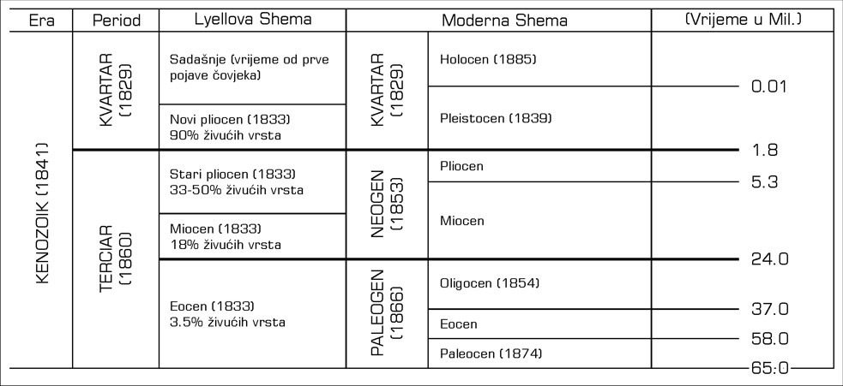
Stratotip, "Zlatni šiljak", geološka vremenska ljestvica i stratigrafska klasifikacija
1833 god. Charles Lyell je prvi podjelio naslage kenozoika na pet manjih cjelina koje su se međusobno razlikovale po svom fosilnom sadržaju
početak oblikovanja moderne Geološke vremenske ljestvice koja je sadržavala određene cjeline naslaga karakterističnog fosilnog sadržaja vertikalno poredane prema svojoj relativnoj starosti odozdo prema gore

Slide 15
ranije geološke vremenske ljestvice bazirale su se na litološkim značajkama naslaga
geološka vremenska ljestvica izgrađivala se postupno i nesistematski
nove jedinice bile su imenovane kako su bile otkrivane i opisivane, a imena su dobivale nekad po geografskim lokalitetima gdje su istraživane, nekad po nekim pradavnim plemenima, a nekad po tipu naslaga koje ih izgrađuju
odredba neke jedinice započela je korištenjem osnovnih principa stratigrafske geologije, čime se najprije odredila njena relativna vremenska pozicija, a zatim i njen fosilni sadržaj, pa se ta jedinica mogla prepoznavati i na mnogim drugim mjestima
prva opisana, te karakteristično razvijena jedinica naziva se standardni profil ili Stratotip

Slide 16
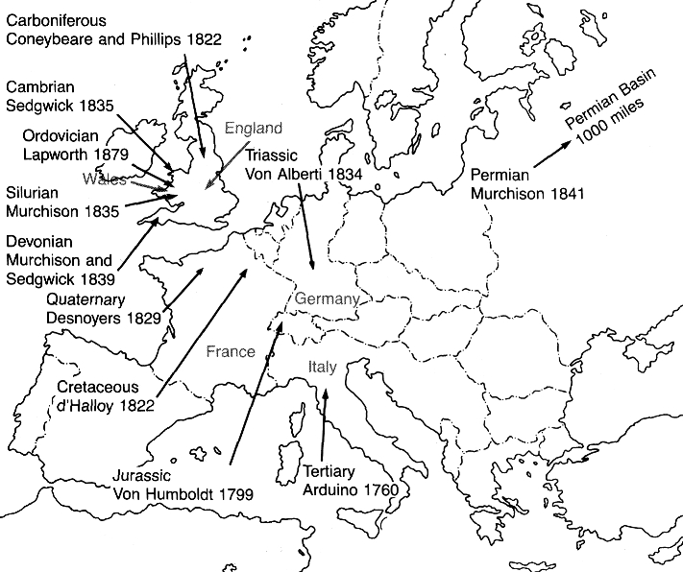
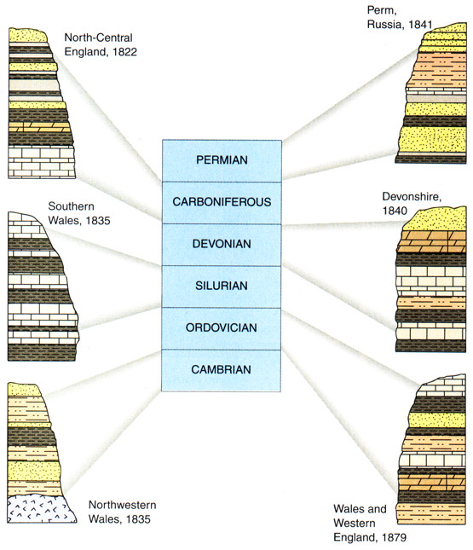
Prva opisana te karakteristično razvijena jedinica naziva se standardni profil ili stratotip – "ključ" za prepoznavanje stijenskih jedinica iste relativne starosti drugdje na Zemlji.
Ti stari, povijesni stratotipi na kojima je izgrađena geologija 19. stoljeća danas služe samo kao spomenici povijesti znanosti, a moderna stratigrafija ih je službeno poslala u mirovinu.

Slide 17
Napretkom znanosti tijekom 19. stoljeća, američki i europski geolozi ustanovili su mnoštvo takvih jedinica različitih naziva, kategorija i vremenskih raspona.
Taj je brzi razvoj ubrzo doveo do konfuzije i nepreglednosti, pa je početkom 20. stoljeća postalo očito da je potrebno standardizirati cjelokupnu terminologiju i hijerarhiju kako bi se geološki podaci mogli uniformno primjenjivati na globalnoj razini.
S tim ciljem, 1961. godine osnovana je Međunarodna unija geoloških znanosti (IUGS), unutar koje Međunarodno povjerenstvo za stratigrafiju (ICS) koordinira globalnu suradnju i postavlja standarde.
ICS, među ostalim, definira načela stratigrafske klasifikacije, terminologije i postupaka te ih objavljuje u službenim priručnicima, poput Međunarodnog stratigrafskog vodiča.
Glavni cilj stratigrafske klasifikacije jest uspostavljanje jedinstvenog sustava koji omogućuje kronološko praćenje geoloških zapisa (stijena) i događaja na čitavoj Zemlji.
Ovisno o kriterijima koji se promatraju, taj se cilj ostvaruje kroz četiri temeljna stratigrafska sustava: litostratigrafski, biostratigrafski, kronostratigrafski i geokronološki, unutar kojih se definiraju pripadajuće formalne jedinice.
Međutim, dok je u 19. stoljeću prvotni koncept stratotipa, kao "ključa" predstavljao cjelokupni, debeli paket stijena nekog kraja, suvremena je stratigrafija zahtijevala još veću preciznost.
Napredak znanosti pokazao je da nijedan profil na Zemlji ne sadrži savršen i potpuno neprekinut zapis cijeloga razdoblja.
Zato je potkraj 20. stoljeća uveden moderni koncept GSSP-a (Global Boundary Stratotype Section and Point), u znanosti slikovito nazvan "Zlatni šiljak".
Za razliku od povijesnih stratotipova, moderni "Zlatni šiljak" ne definira cijeli kat ili sustav na jednom mjestu, već precizno "zaključava" isključivo njegovu donju granicu (bazu).
Zbog toga se geološki kalendar danas sklapa poput globalnog mozaika s posve različitih strana svijeta, ovisno o tome gdje je priroda najbolje sačuvala pojedini vremenski prijelaz.

Slide 18
Izvrstan primjer takvog pristupa je početak jurskog razdoblja. Dok su geolozi u 19. stoljeću jurske katove definirali prema profilima u gorju Jura ili u Engleskoj, moderni "Zlatni šiljak" za bazu jure postavljen je tek 2010. godine u austrijskom Tirolu, na lokalitetu Kuhjoch.
Tu je točna granica fiksirana na razini prve pojave ljušture malog amonita Psiloceras spelae tirolicum. Svaki sloj ispod te točke službeno je još uvijek trijas, a svaki sloj iznad nje – pravno je i znanstveno definiran kao jura.
Stijene iznad austrijskog "Zlatnog šiljka" ne vode nas do kraja jure,
Rješenje za početak krede (bazu kata berijasa) naposljetku je definirano na posve drugom lokalitetu, na profilu Tré Maroua u jugoistočnoj Francuskoj. Tamo je granica povučena na razini prve pojave sićušnog morskog planktona Calpionella alpina.
Ova dva primjera pokazuju suštinu moderne geologije: austrijski profil Kuhjoch daje nam prvu sekundu jure, dok nam francuski profil Tré Maroua daje prvu sekundu krede.
Kraj jure je, slikovito rečeno, definiran tek onda kada je na drugom lokalitetu uspješno "zabijen" šiljak za početak krede, čime su povijesni stratotipovi kao nekadašnji apsolutni vladari pojedinih perioda ustupili mjesto preciznoj, globalnoj mreži graničnih točaka - "Zlatnih šiljaka".

Slide 19
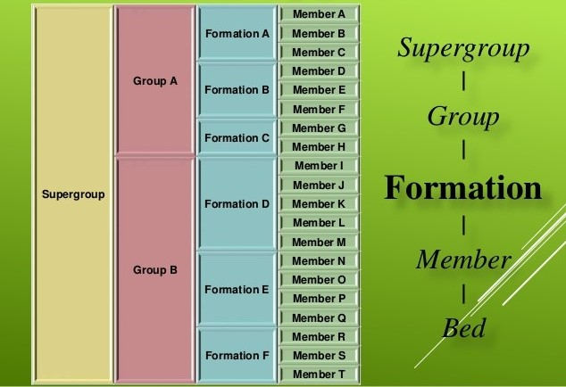
Glavni cilj stratigrafske klasifikacije jest uspostavljanje jedinstvenog sustava koji omogućuje kronološko praćenje geoloških zapisa (stijena) i događaja na čitavoj Zemlji.
Litostratigrafska klasifikacija

Slide 20
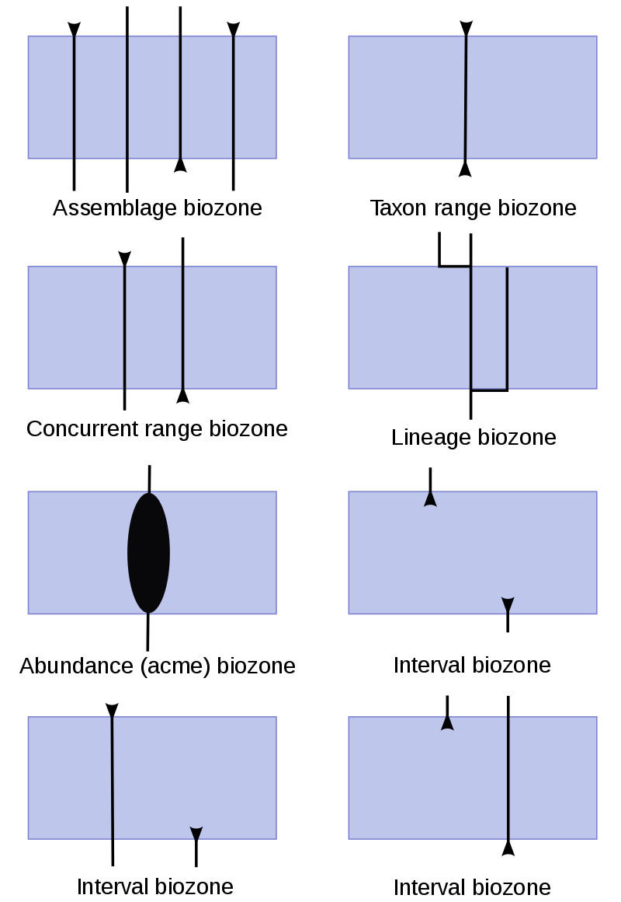
Biostratigrafska klasifikacija

Slide 21
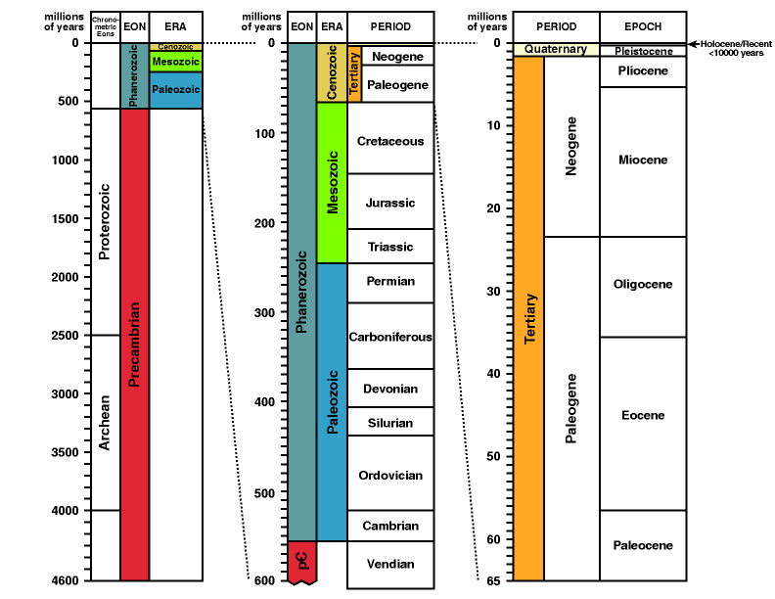
Geokronološka i kronostratigrafska klasifikacija
npr. naslage donjotrijaske (lower Triassic) serije taložile su se tijekom starijeg trijasa (early Triassic)
npr. naslage jurskog sistema taložile su se tijekom jurskog perioda
npr. naslage cenomanskog kata taložile su se tijekom cenomanskog doba
npr. naslage gornjokredne (upper Cretaceous) serije taložile su se tijekom mlađe krede (late Cretaceous)

Slide 22
Interpretacija dokumenata geološke prošlosti
određivanjem starosti stijena obavljeno je samo njihovo vremensko razvrstavanje. No, što ti dokumenti mogu reći o vremenu iz kojega potječu ?
za odgovor na to pitanje vrlo su važni fosilni ostaci
pojedine skupine organizama vezane su za točno određene okolišne uvjete
sesilni bentos
vagilni bentos
nekton
plankton
stenotermni organizmi
euritermni organizmi
stenohalini organizmi
eurihalini organizmi
litološka svojstva stijena također upućuju na mjesto i prilike njihova nastanka

Slide 23
ukupnost svih paleontoloških i litoloških karakteristika neke stijene, a koja ukazuje na uvjete i okoliše njenog nastanka jest Facijes
kontinentalni, morski i mješoviti facijesi
kontinentalni kopneni (terestrički) facijesi - glacijalni, pustinjski, spiljski
kontinentalni slatkovodni (limnički) facijesi: riječni (fluvijalni), jezerski (lakustrički) i močvarni
morski (marinski) facijesi: plitkomorski (podplimni, plimni i nadplimni), batijalni i abisalni
mješoviti facijesi: lagunski, deltni, estuarski, limanski

